Slide 1


Slide 2






Повторюємо
Інтернет для навчання
Інтернет-енциклопедії
Електронні словники
Онлайн перекладачі

Slide 3



Розгадай ребус
Розділ 2 § 12
Вікіпедія

Slide 4
Повторюємо
Гра «Вчитель Duo»
Вивчаємо англійську
https://www.duolingo.com/learn

Slide 5



Використання інтернету для власного розвитку
Відкриття 4

Slide 6
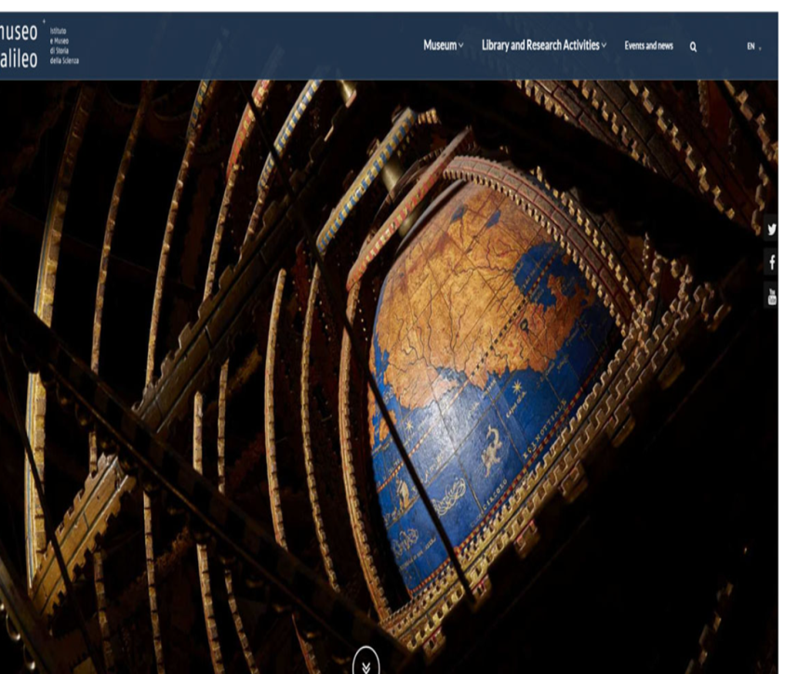
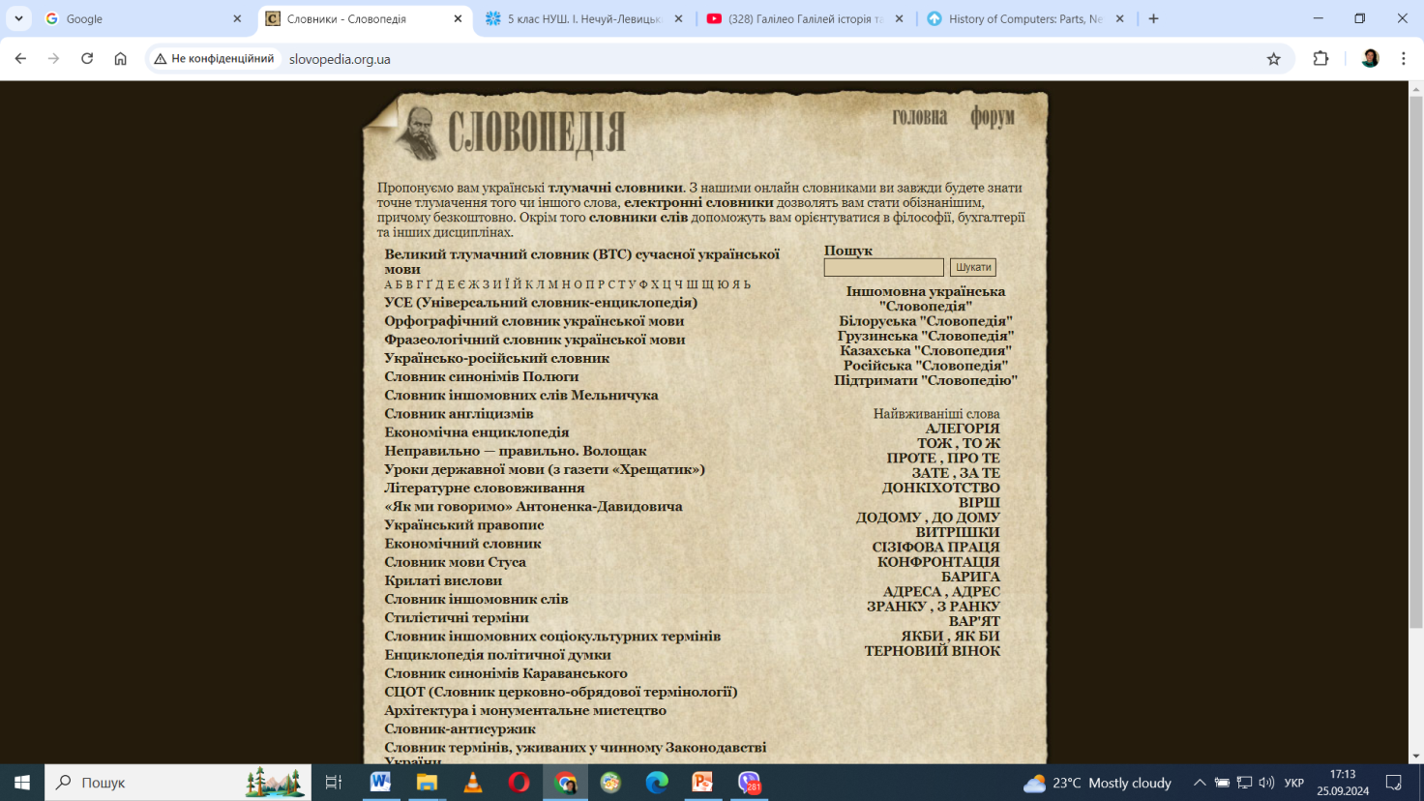
Вивчаємо
В Інтернеті є безліч сайтів, створено спеціально для власного розвитку. Серед них:
Віртуальні екскурсії
Словопедії
Онлайн-перекладачі

Slide 7
Вивчаємо
Музей Галілео
Віртуальні екскурсії
https://www.museogalileo.it/it/
..\Desktop\відео Галілей.mp4

Slide 8
Вивчаємо
http://slovopedia.org.ua/
Словопедії

Slide 9



Онлайн-перекладач
Онлайн-перекладач — це програма для автоматичного перекладу тексту з однієї мови на іншу.
На відміну від словників,, програми-перекладачі опрацьовують словосполучення, цілий текст, а не тільки окремі слова. Тому ми отримуємо зв'язний текст іншою мовою, а не просто набір слів.

Slide 10
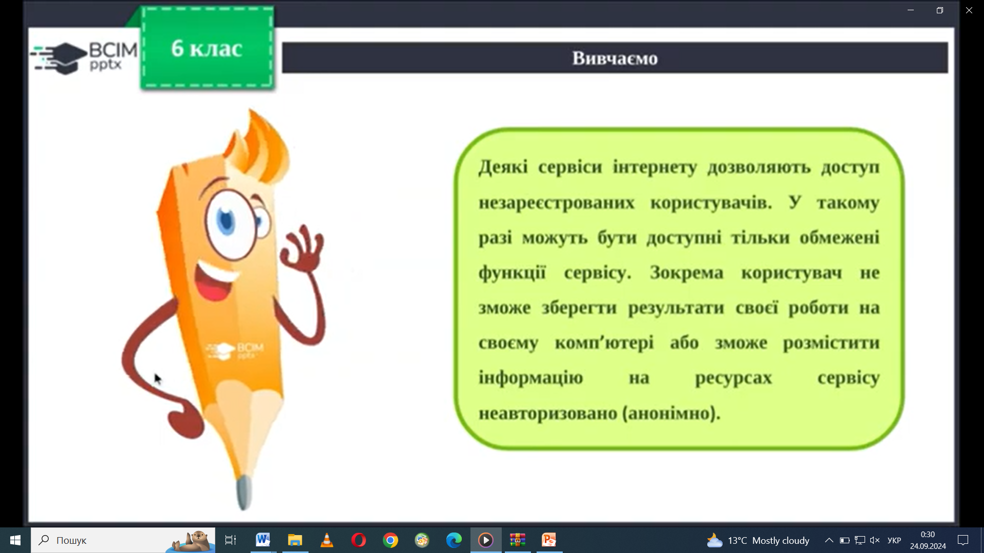
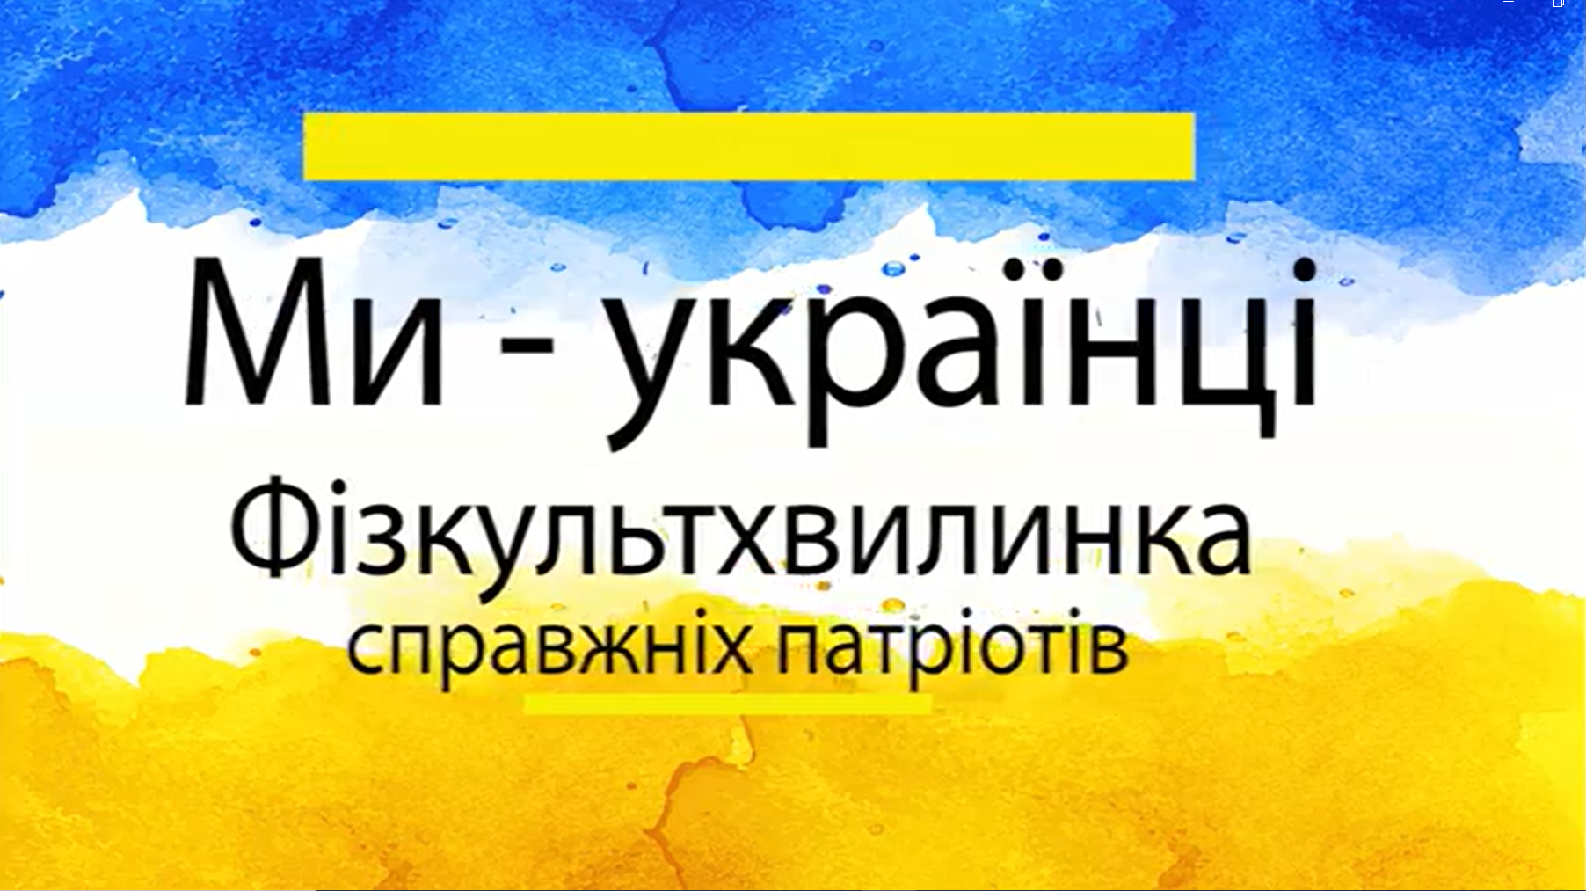
Фізкультхвилинка
Чашук О.Ф., вчитель інформатики ЗОШ№23, Луцьк

Slide 11
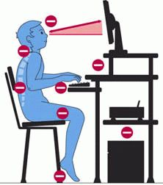
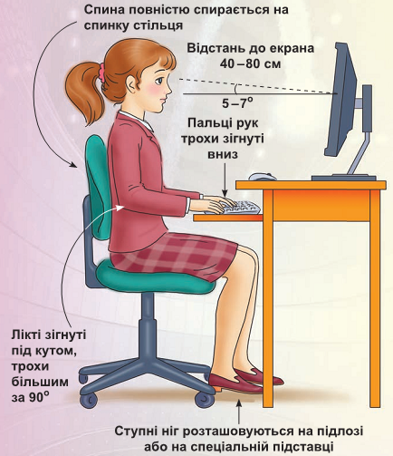
Працюємо за комп’ютером

Slide 12



Вправа
«Про запорожців»
От які богатирі були – земля не держала! У нього, у того запорожця, сім пудів голова! А вуса в нього такі, що в двері не влізе. Вони на дванадцяти мовах уміли балакати…. А як вони воювали? На своїй землі їх ніхто не міг узяти.
Чашук О.Ф., вчитель інформатики ЗОШ№23, Луцьк

Slide 13


Підсумок уроку
Рефлексуємо
Що нового ви сьогодні дізналися?
Чого навчилися?
3. Які сайти ви запропонуєте відвідати своїм батькам?
4. Чи виникали труднощі?

Slide 14











Домашнє завдання
Робота над проєктом «Сайт, який я рекомендую своїм друзям»
Опрацювати запитання і завдання з рубрик
Чашук О.Ф., вчитель інформатики ЗОШ№23, Луцьк

